Slide 1
PROCEDURĂ OPERAȚIONALĂ Standart MANAGEMENTUL DURERII POS: SC - 02
Instruirea privind aplicarea procedurilor operaționale
CC Managementul comunicării și informării

Slide 2
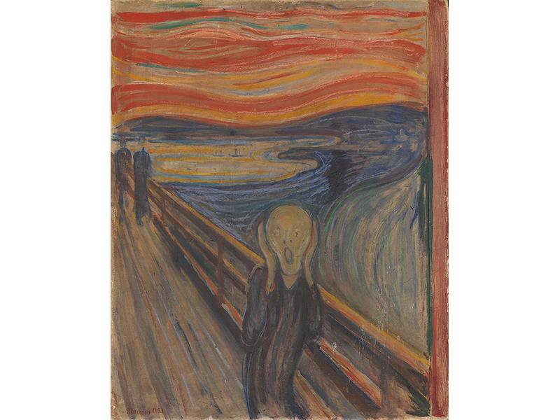
Durerea
experiență senzitivă și emoțională neplăcută asociată cu o leziune tisulară existentă, potențială sau descrisă ca o astfel de leziune (International Association for the Study of Pain).

Slide 3
Scopul prezentei proceduri
- de a stabili o metodă standard pentru identificarea și evaluarea durerii, îngrijirea şi tratamentul pacientului care prezintă durere.

Slide 4
Domeniul de aplicare a POS
- Prevederile prezentei proceduri se aplică de către toți angajații medicali din cadrul IMSP SCR “Timofei Moșneaga”.

Slide 5
Descrierea PROCEDURII
durerea poate fi localizată, iradiată sau referită.
localizată - atunci cand o persoana indica punctul exact al corpului unde acuza durerea,
iradiată - din punctul de origine, durerea pare sa urmeze un parcurs de-a lungul unei portiuni a corpului,
- referită - atunci cand persoana care sufera de o durere cutanata mai mult sau mai putin intinsa, fara o localizare clara.

Slide 6
Descrierea PROCEDURII
acută, atunci când apare brusc și are o durată limitată întrucât încetează odată cu eliminarea cauzei care a provocat-o;
cronică, este mai persistentă decât durerea acută și durează mai mult, afectând viața socială și personalitatea pacientului.

Slide 7
Descrierea PROCEDURII
Durerea somatică – este o durere care prezintă adesea simptome acute, care implică organismul și își are originea în organism, fără a implica sistemul nervos.
De obicei, aceasta poate fi controlată cu anti-inflamatoare și analgezice.
Durerea psihosomatică – în cazul acesteia, durerea fizică este întotdeauna însoțită de o componentă emoțională care multiplică de multe ori efectele până când devine de nesuportat sau, dimpotrivă, reușește să o calmeze până la dispariția completă.

Slide 8
Etapele de urmat
Identificarea durerii
Evaluarea durerii
Tratamentul durerii
Monitorizarea
Reeevaluare tratamentului la necesitate

Slide 9
Identificarea durerii
Medicul curant
în timpul examinării primare – (1) identifică pacienții care au dureri cu înregistrarea locului dureros, tipului de durere, iradierea durerii cu (2) inregistrarea datelor în examenul primar al pacientului.
(3) prescrie analgetice în fișa de indicații a pacientului în dependență de gravitatea sindromului dolor.
(4) solicită consultația medicului reanimatolog în caz de dureri refractare la tratamentul analgetic standard pentru (5) eventualul transfer în secția de reanimare pentru analgezie intravenoasă continuă.
+ Asistenta medicală
Monitorizează și identifică pacienții care necesită analgezie suplimentară sau cei care sunt refractari la trantamentul analgetic.
Informează medicul curant sau de gardă pentru necesitatea prescrierii tratamentului analgezic.

Slide 10
Evaluarea durerii
II etapă obligatorie de management al durerii
realizată în baza comunicarii verbale si nonverbale cu pacientul.
Cine face ? Când ce ? Ce face?
Medicul curant evaluază pacientul la prezența dureri și apreciază tipul, localizare etc. Asistenta medicală – reevaluază periodic pe parcursul zilei.
La internare și pe parcursul vizitelor zilnice matinale, reevaluată pe parcursul zilei și nopții;
Aprecierea scorului de durere
Descrierea în zilnicele din Fișa medicală a bolnavului de staționar

Slide 11
Evaluarea durerii
Importanța evaluării durerii:
Oferirea datelor despre caracteristicile de bază a durerii: intensitatea, tipulul, răspîndirea, frecvența, durata durerii, factorii care duc la accentuarea sau reducerea durerii, percepția în timpul zilei sau a nopţii;
Stabilirea diagnosticului;
Selectarea tratamentului;
Evaluarea eficienței relativă a diferitelor tratamente.

Slide 12
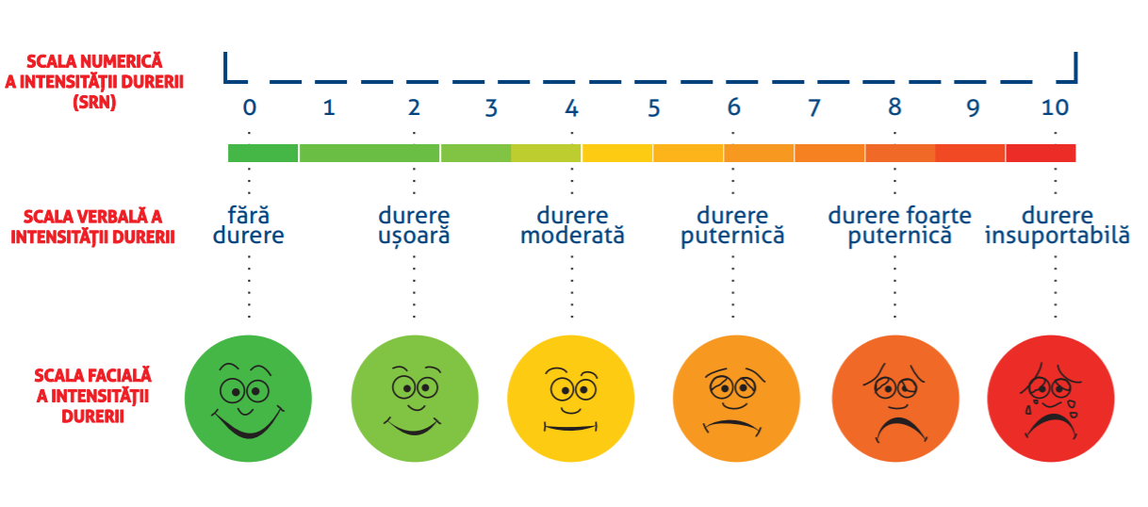
Instrumente pentru aprecierea durerii
Durere de intensitate
Usoară < 4 puncte
Modertă 4 -6 puncte
Puternică 7 – 10 puncte
Gradul de intensitate a durerii ne orientează asupra medicației utilizate

Slide 13
Evaluarea durerii
Pacientul care poate comunica:
Pacientul trebuie crezut întotdeauna;
Dacă pacientul prezintă mai multe tipuri de dureri, fiecare durere se evaluează separat;
Trebuie încurajată discuția despre durere;
Nu întotdeauna pacientul cu durere cronică își arată durerea.

Slide 14
Evaluarea durerii
Pacientul care NU poate comunica:
Capacitatea de comunicare NU este afectată în totalitate - încercăm să obținem o evaluare proprie a pacientului, chiar dacă aceasta înseamnă un simplu răspuns da / nu;
Capacitatea de comunicare este afectată în totalitate - observăm comportamentul pacientului – poziția, mimica, sunetele scoase, etc; DAR acestea nu sunt însă întotdeauna reflecții exacte ale intensității durerii;
Căutăm potențialele cauze de durere – anumite proceduri sau manevre medicale uzuale (recoltarea de probe biologice, pansarea escarelor, mobilizarea pacientului etc.) pot provoca durere; în aceste cazuri, simpla folosire a unui analgezic înainte de efectuarea manevrei respective poate fi utilă;
Obținem informații de la familie / persoane apropiate pacientului; familia trebuie încurajată să participe la evaluarea durerii;
De redus la minimum folosirea indicilor fiziologici (tensiunea arterială, ritmul cardiac, rata respiratorie) în evaluarea durerii, aceștia nefiind sensibili în diferențierea durerii de alte posibile cauze de stres.

Slide 15
Evaluarea durerii
Perioada preoperatorie evaluarea durerii se efectuează fiecare 12 ore pentru pacienții planici, fiecare 30 min pentru pacienții urgenți.
Perioada postoperatorie
fiecare 30 minute în decurs de 2 ore,
fiecare oră în decurs de următarele 4 ore,
fiecare 4 ore în decurs de până la primele 24 ore,
apoi fiecare 12 ore.

Slide 16
Managementul durerii
Principii generale
Analgezia trebuie să fie simplă, evitând polipragmazia,
Folosim administrarea orală de câte ori este posibil,
Tratăm profilactic efectele secundare,
Administrarea antialgicelor se face regulat, la ore fixe, cu suplimentare pentru puseurile dureroase,
Tratamentul medicamentos trebuie făcut conform scării de analgezie OMS.

Slide 17
Scara de analgezie OMS
Treapta III
durere severă
7-10 puncte
Opioide puternice
Treapta II
durere moderată
4 -6 puncte
Opioide slabe
Paracetamol +
AINS + Adjuvante,
Paracetamol +/- AINS + Derivati morfina (tramadol) +/- adjuvante,
Paracetamol +/- AINS + morfina +/- adjuvante.
Treapta I
durere ușoară
< 4 puncte
Non opioide

Slide 18
Monitorizarea (controlul) durerii
Efectuat de către:
medicul curant în secțiile de profil,
medicul reanimatolog în secțiile de reanimare.
Instrumente pentru monitorizarea durerii pot fi;
scările numeric verbală și vizual analogică,.
Procesul de monitorizare al durerii se efectuează pe toata durata aflării pacientului în staționar.

Slide 19
Instruirea angajaților
- în identificarea, evaluarea și controlul durerii se efectuează la implementarea procedurii operaționale, repetat o dată pe an și la necesitate în cazul apariției unor modificări în procedura opearațională.

Slide 20
Instruirea pacientului/rudele pacientului
- se efectuează la externare în vederea controlului durerii de către medicul curant cu prescrierea analgezicului, dozei nictimerale, modului de administrare și duratei de administrare cu ulterioară reevaluare de către medicul curant sau medicul de familie.

Slide 21
Valorificarea rezultatelor activităţii
Auditul procedurii va fi efectuat o dată în an.

